Slide 1
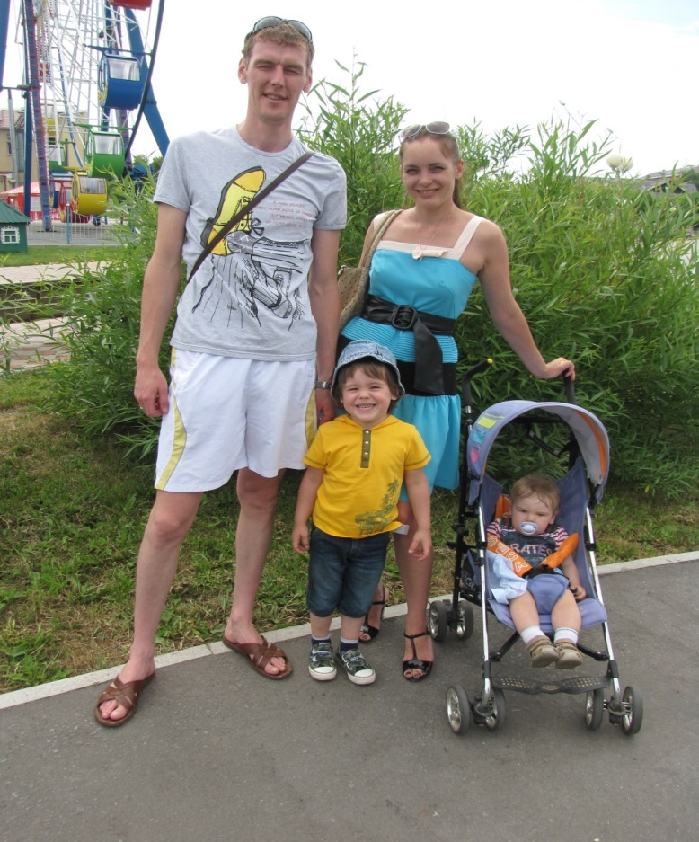
Вот наша дружная семья!!!
ТРАДИЦИИ НАШЕЙ СЕМЬИ

Slide 2
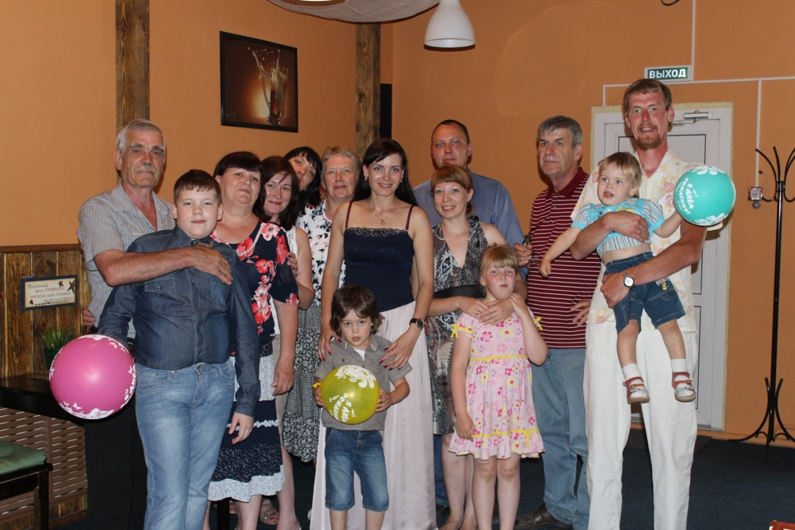
Мы очень любим проводить все вместе праздники в большом кругу своих друзей и близких

Slide 3
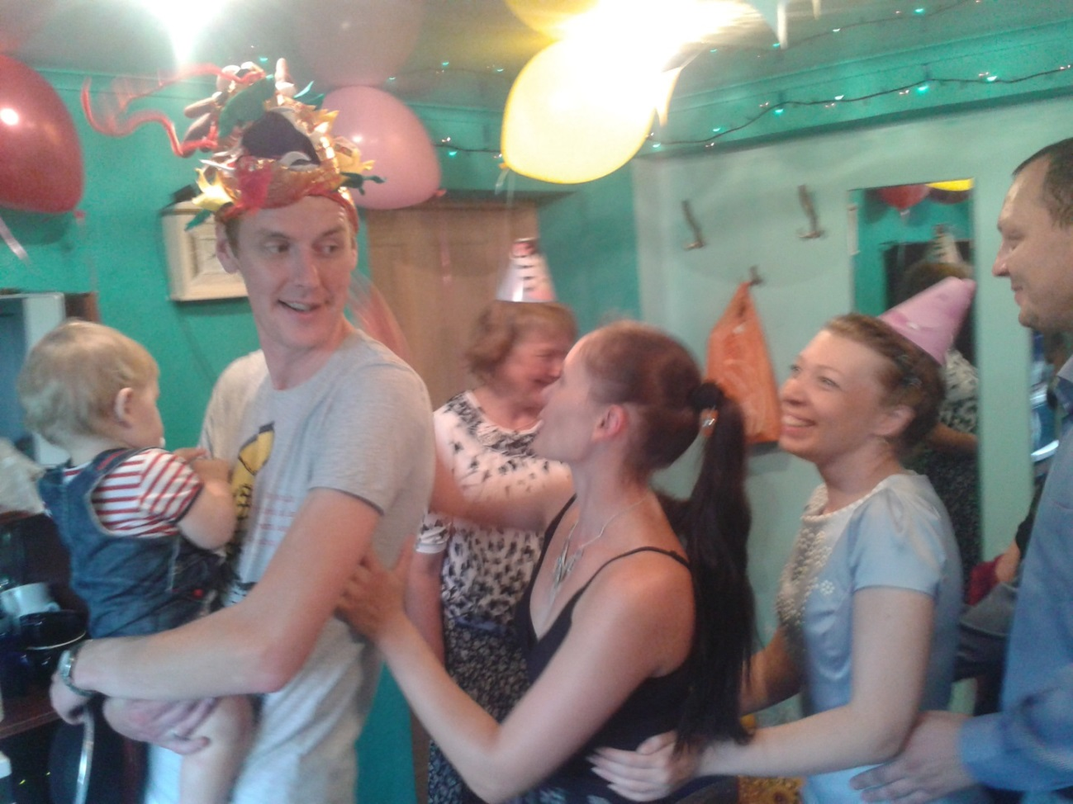
Вот так мы отмечаем день рождения моего старшего брата Саши!

Slide 4
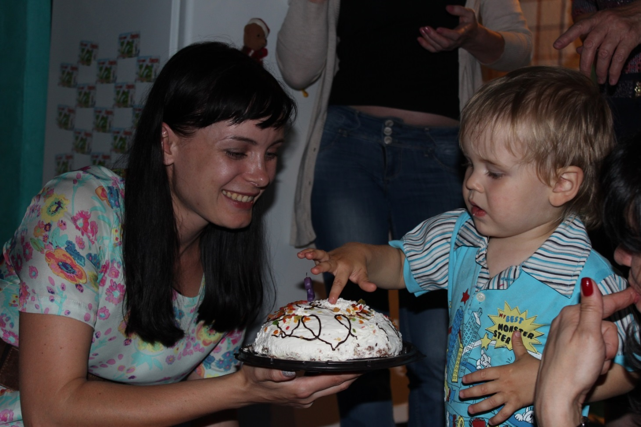
А вот и мой день рождения!!!!!

Slide 5
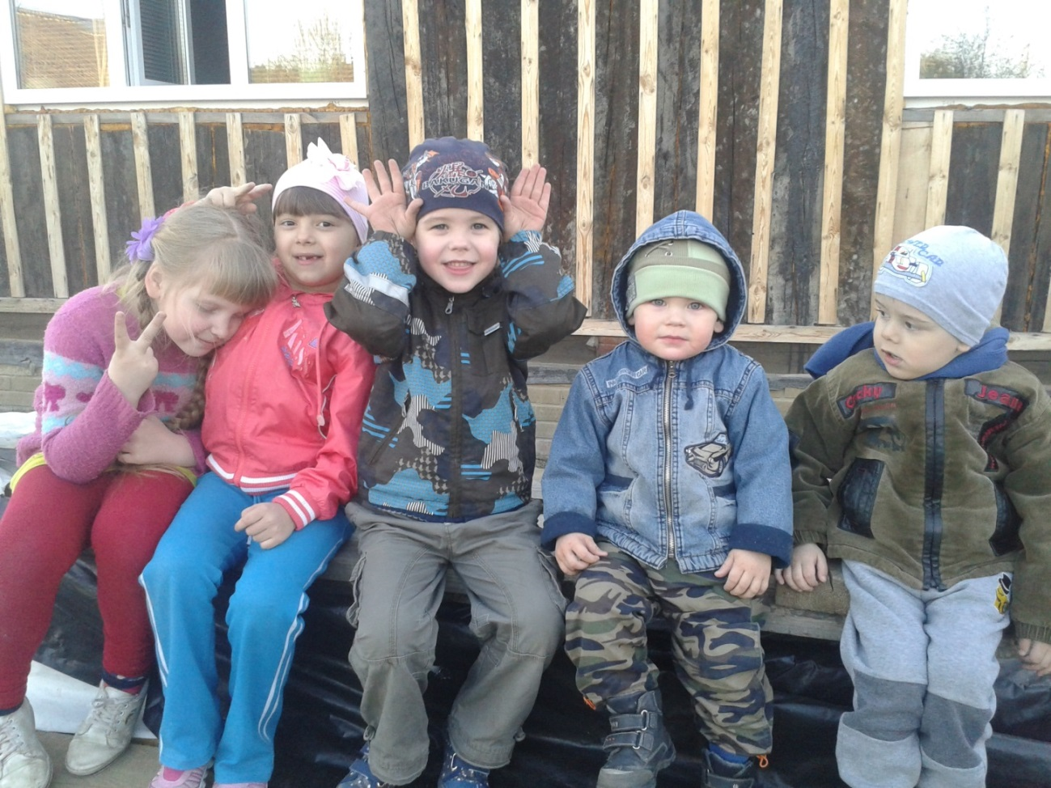
Мы любим гулять…

Slide 6
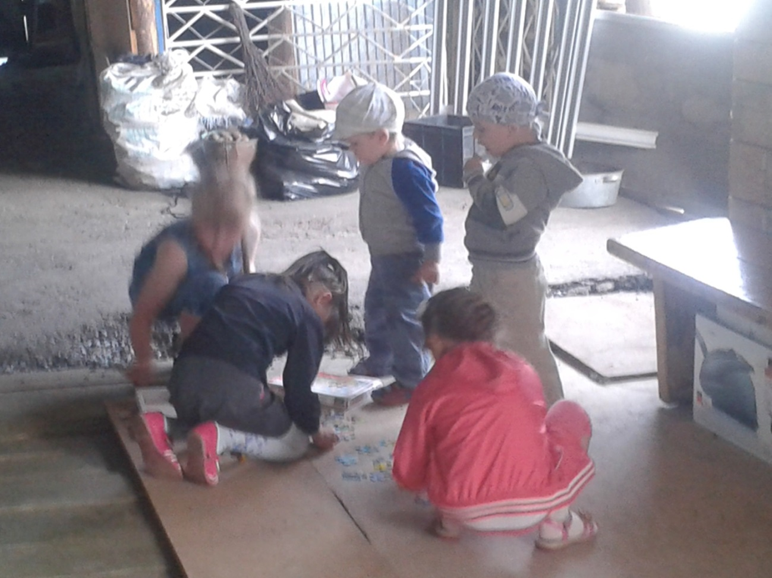
Рисовать на асфальте…

Slide 7
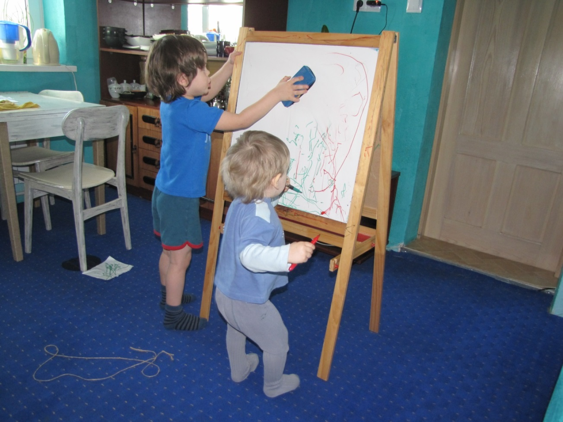
Занимаемся творчеством

Slide 8
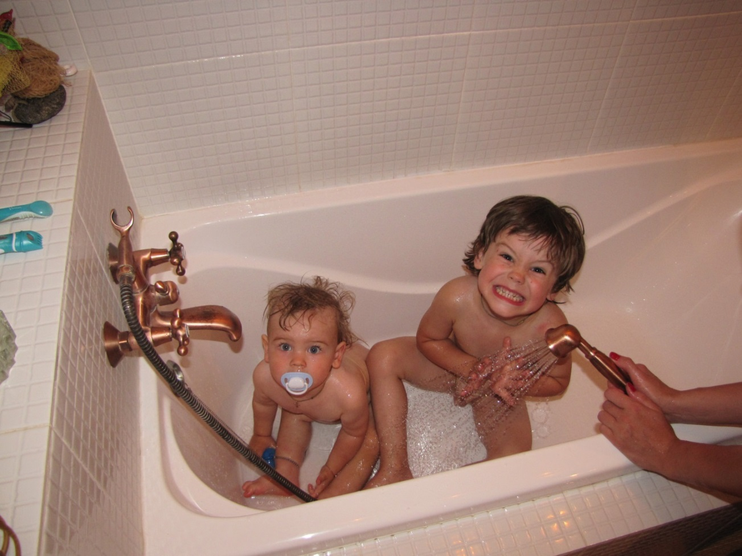
Самое наше любимое занятие с братом Сашей!!!

Slide 9
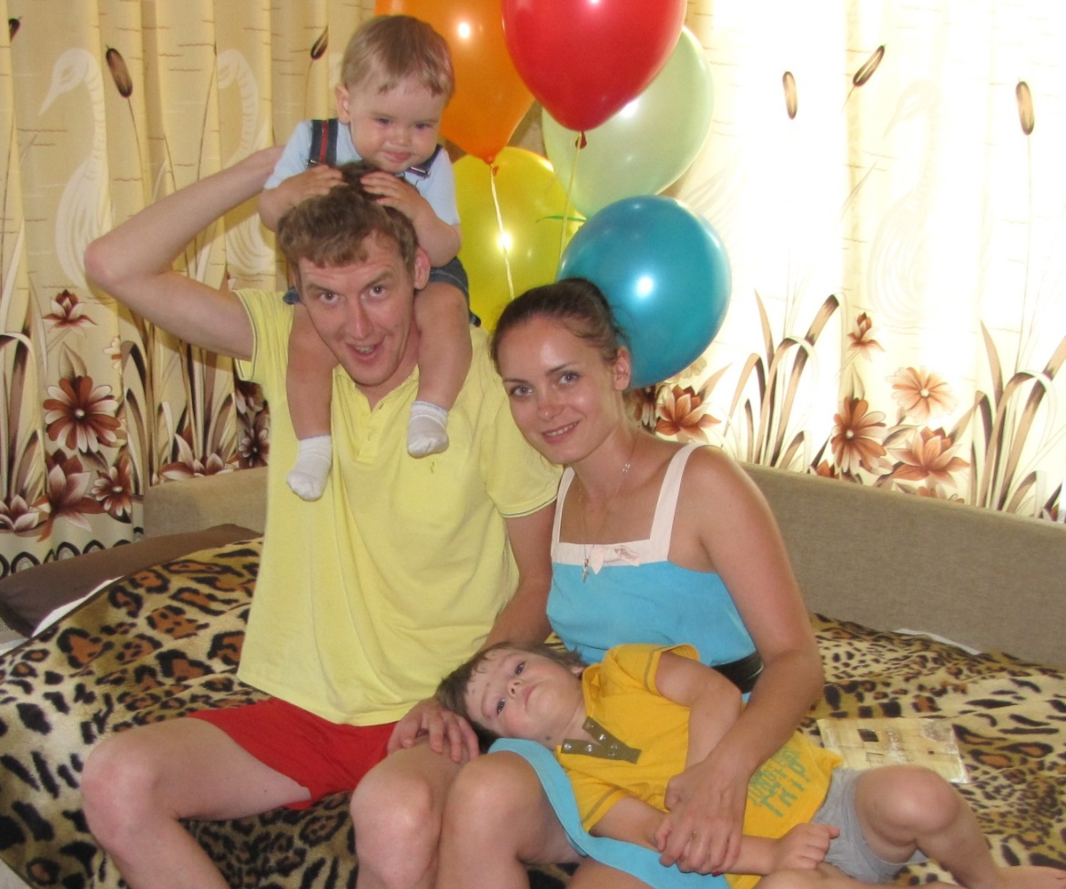
Вот так интересно и весело мы живем!!!

